Slide 1
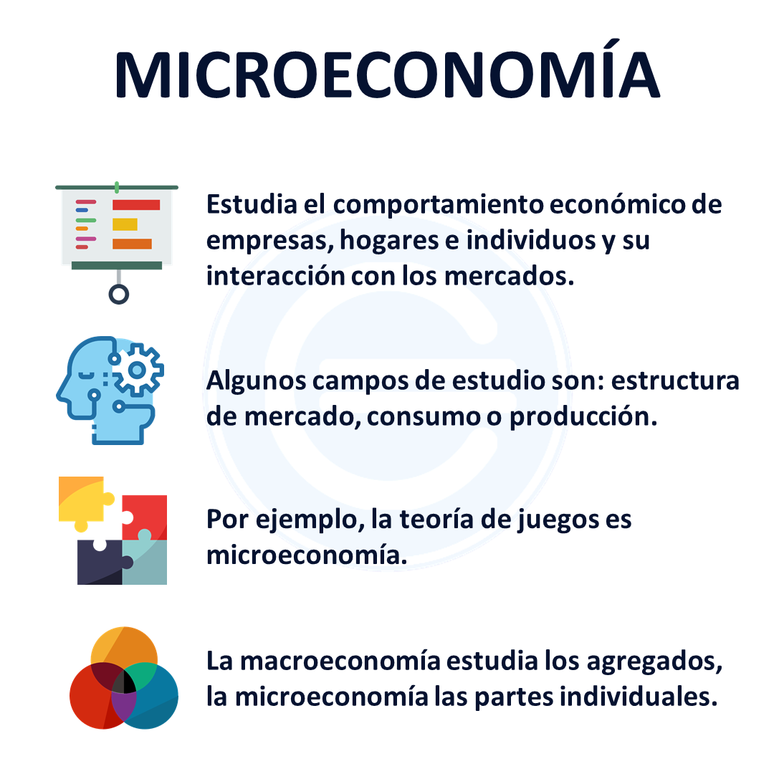
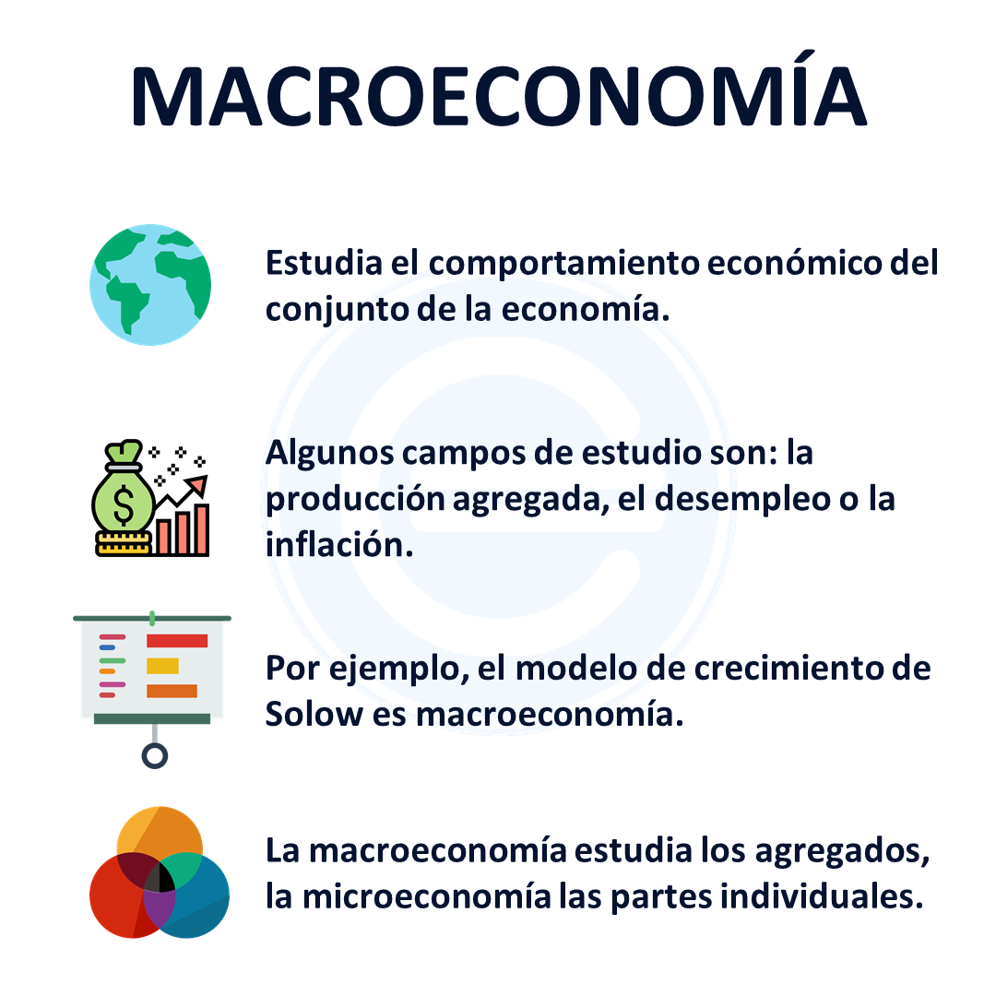


Estudia el comportamiento económico de empresas, hogares e individuos y su interacción con los mercados. Analiza cómo toman decisiones para asignar sus recursos limitados a las distintas posibilidades.
Estudia el funcionamiento global de la economía como conjunto integrado, para así poder explicar la evolución de los agregados económicos.
Microeconomía
Macroeconomía
Economía de Libre mercado
Economía
Economía centralizada
La producción y el consumo son el resultado de decisiones descentralizadas de muchas empresas e individuos.
Hay una autoridad central que toma las decisiones sobre la producción y el consumo.
Economía
mixta
Conviven libertad en toma de decisiones y cierto grado de intervención

